Slide 1
Trade_botについて
解決したい課題
株を始めたいけど、平日は仕事であまり時間がない。
株価変化や情報収集・分析に時間がかかる。
株売買の操作に時間がかかって、チャンスを逃してしまう。
デイトレの場合短い時間間隔で株価が暴落/高騰して、売却/購入に間に合わない。
長時間保持したい場合、知識と情報の判断ノウハウがないため割安の判断ができない。
システム目的
このシステムは株取引を自動的に行うことで、平日勤務中でも適時な株取引の操作を実現する。
株取引中高頻度で銘柄の気配板を観測し、臨機応変を実現する。
株売買一連の操作を自動化にし、最短時間で受発注できるようにする。
大量な要素の中から株価の落下/上昇に関連する重要な要素を見つけ出す。
気配板、投資指標、日経平均など

Slide 2
要件定義
システムの機能要件
証券会社にアクセスし、情報収集および株売買が可能であること
瞬時対応を実現するため銘柄の情報を短時間で取得できること
現在の状況に対して株価の値上がり/値下がりを判断できること
銘柄に対して売買やホールドの判断ができること
銘柄の指定、行動（買、売、ホールド）、売買の注文価格、株数
売買によるウェブページの操作が自動的に行えること
システム非機能要件
開場、締め、決裁処理など一日における処理をジョブに定義し、24時間フル稼動可能
稼動テスト環境
蓄積したデータで取引環境を再現
準稼動テスト環境
リアルタイム取引環境に連携するが、仮の取引を行い（実際に購入/売却はしない）
複数銘柄同時操作

Slide 3
要件を実現する技術
要件種別 | 実現要素 | 備考
証券会社にアクセスし、情報収集および株売買が可能であること。 | Selenium | http://blog.asial.co.jp/1180
現在の状況に対して株価の値上がり/値下がりを判断できること
売買によるウェブページの操作が自動的に行えること
銘柄に対して売買やホールドの判断ができること
瞬時対応を実現するため銘柄の情報を短時間で取得できること | 機械学習(Tensorflowなど) | 可能と思われる要素をかき集めて、教師なし学習で要素の重要度を評価させる。
システム非機能要件
開場、締め、決裁処理など一日における処理をジョブに定義し、24時間フル稼動可能
稼動テスト環境
蓄積したデータで取引環境を再現
準稼動テスト環境
リアルタイム取引環境に連携するが、仮の取引を行い（実際に購入/売却はしない）
複数銘柄同時操作

Slide 4
TradeUnitState
8:00
9:00
15:00
STANDBY
RUN
STANDBY
START
FINISHING
ShijyouState
0:00
8:00
9:00
11:30
12:00
12:30
15:00
24:00
STANDBY
PREPARE
FIRST_HALF
Break
PREPARE
SECOND_HALF
TRADE_FINISHED
SimulationMode
値 | 自動化 | 指定時間起動 | 取得データ | 取引操作 | 資産管理 | Log出力先
ONLINE | ○ | × | Monexサイト | Monexサイト | 実資金 | ./Log/
OPERATION_SIMULATION | ○ | × | Monexサイト | 模擬取引 | 模擬資金 | ./Log/
TEST_OPERATION_SIMULATION | × | ○ | 模擬データ
TEST_DATA_SIMULATION | × | ○ | 模擬データ | 模擬取引 | 模擬資金 | Trade_Bot_20160509\TradeBot/Log/

Slide 5
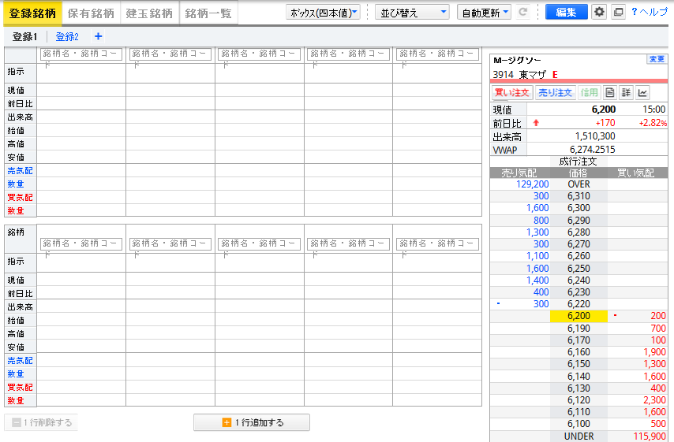
Main()
サブシステムの管理
対象者
未着手
TradeUnit()
銘柄①
TradeUnit()
銘柄②
TradeUnit()
銘柄③
TradeUnit()
銘柄④
TradeUnit()
銘柄⑤
データ流れ
資産管理（現金、所持株）
資産情報
PropertyManager ()
NetworkInformation
学習用
データ
パターン
情報
投資用情報を収集
資産情報提供
気配板
判断情報
株情報
株情報
MindModuleUnit ()
DecisionMakingUnit()
株情報
TradeUnit()
WebAccessUnit()
TradePageManager Unit_Monex()
ShowMeigaraTimechart()
判断結果
注文内容
ウェブページ情報統括
銘柄情報収集
注文内容
同期情報
注文状況
採取情報
テスト情報
ShowMeigaraTable()
TradeOperator()
MonitorUnit()
TradeBoardSimulator()
（銘柄管理、株数、
購入/売却金額)
取引成立情報
帳票
ログを読み取り
環境を再現
MonitorScreen ()
銘柄
値段
注文数
銘柄
値段
注文数
銘柄
値段
注文数
銘柄
値段
注文数
同期ログ
評価ログ
statics
イベントログ
銘柄情報
Web採取
ログ
extract
日別情報
ログ
daily
購入ページ
売却ページ
取消し/変更ページ
取引確認
すべての情報を
同期したログ
取引情報の
評価結果
取引実施結果 の結ログ
株の分析結果
WEB抽出情報
日次株値の記録

Slide 6
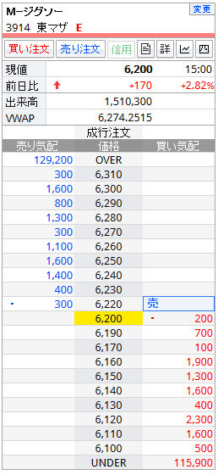
気配板情報
Shijyou
ShijyoNetChange
Class BoardInfo{
String time;
String Shijyou;
String ShijyouNetChange;
String Price;
String NetChange;
String NetChangePercent;
String[][]Board = new String[23][3];
String Dekitaka;
String VWAP;
BooleanBoard_flag = false;
Booleantrigger=false ;
int SellIndex;
int BuyIndex;
String BoardTime;
Object BoardInfoLock = new Object();
}
Price
NetChange
NetChangePercent
Dekitaka
VWAP
0
1
2
3
4
5
6
7
8
9
10
11
12
13
14
15
16
17
18
19
20
21
22
0
1
2

Slide 7
株状況を推測
売買決定
DecisionMakingUnit()
MindModule()
Run()
Price
StaticsAnalyze()
StockTreand()
株移動平均
分析用統計量
を更新
MarketTrend()
0
日経移動平均
1
TradeBoardTrend()
売買決定
2
気配板動向
3
0.5秒
学習モデル
4
5
6
7
結果反映
8
9
10
TradeDecision()
11
12
13
14
15
Run()
16
17
18
19
20
21
22
0
1
2
StaticsAnalyze()

Slide 8
OrderAgentAction.Index
OrderAgentAction.Action
OrderAgentAction.Price
OrderAgentAction.OrderStackNum
株状況を見て画面操作の指示を出す
待機中/
注文中/
注文完了/
訂正中/
訂正完了
DecisionMaking()
TradeOperatorUnit()
OrderAgentUnit()
TradeMonitoringUnit()
SellAgentUnit()
OrderAgentState
OrderSerialUnit
UserAction.Index
UserAction.Action
UserAction.Price
UserAction.OrderStackNum
Run()
Run()
Run()
Run()
待機中/
注文中/
成立
MonitorState
AgentStateCheck()
ChangeCheck()
ChangeCheck()
UserAction.Indexに
更新があった場合に オーダーのトリガーが発生
エージェント状態
取得/更新
OrderCheck()
ActionCheck()
OrderSerialNum
Action
ActionCheck()
注文完了後に
STANDBYINGに変更
エージェント状態
取得/更新
・注文中の状態確認
・出来高に変化がある
ときのみページ更新
ActionDecision()
エージェント状態
取得/更新
0.5秒
注文値段、
順位
成立メッセージ
PropertyCheck()
エージェントの
実行行動決定
PropertyCheck()
手持ち現金
Order_ActionExec()
Order_ActionExec()
Buy()
Sell()
Change()
Cancel()
待機中/
注文中/
注文完了/
訂正中/
訂正完了/
取消中/
取消完了
手持ち現金確認
Sell()
change()
Cancel()
ActionExec()
OrderAgentAction.Index
OrderAgentAction.Action
OrderAgentAction.Price
OrderAgentAction.OrderStackNum
対応操作
情報連携
対応操作
Run()
Run()
Run()
OrderAgentAction |  | OperatorState
 |  | WAIT_AGENT_BUY | BUYING | WAIT_AGENT_SELL | SELLING | WAIT_AGENT_CHANCEL | CHANCEL | WAIT_AGENT_BUY_PRICE_CHANGE | WAIT_AGENT_SELL_PRICE_CHANGE | CHANGING | STANDBY
UserAction.Action | BUY |  | 値段変更あり：{CHANGE_BUY} |  | {CANCEL、BUY} | NoAction |  | NoAction | NoAction | NoAction | {BUY}
 |  |  | 値段変更なし：NoAction
 | SELL |  | {CANCEL、SELL} |  | 値段変更あり：{CHANGE_SELL} | NoAction |  | NoAction | NoAction | NoAction | {SELL}
 |  |  |  |  | 値段変更なし：NoAction
Run()
UserProperty.UserAction.Action= "BUY";
UserProperty.UserAction.Price = TradeStatics.PresentPrice; //
UserProperty.UserAction.Stack_Num = new BigDecimal(100.0);

Slide 9
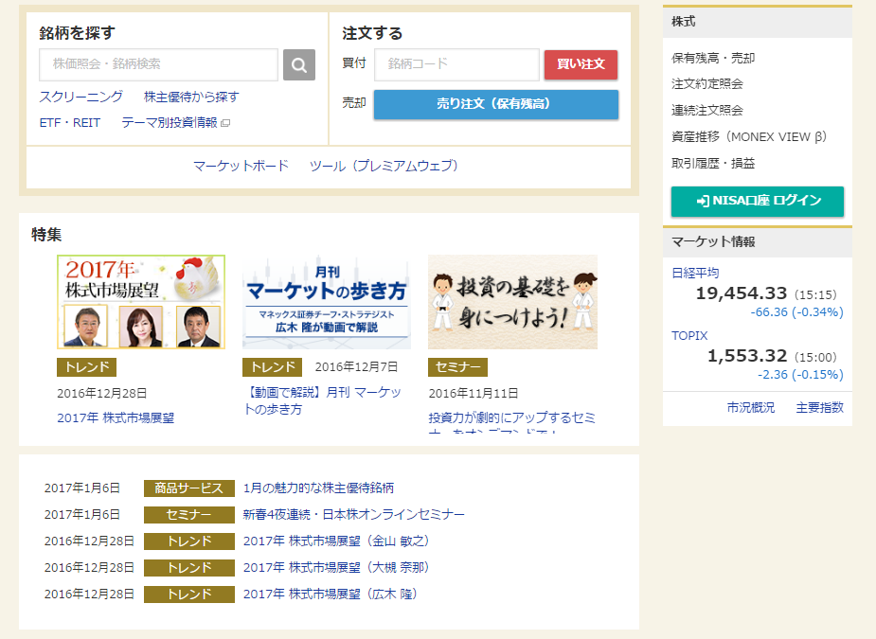
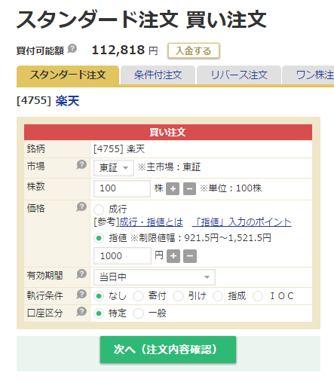
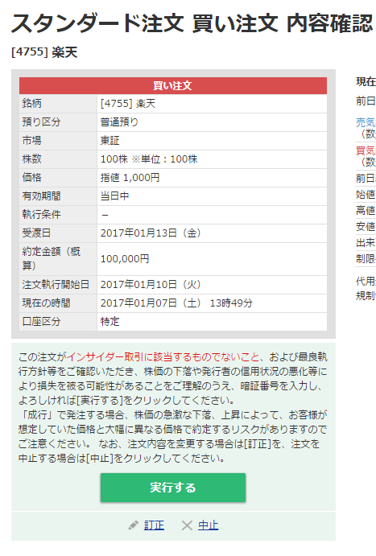
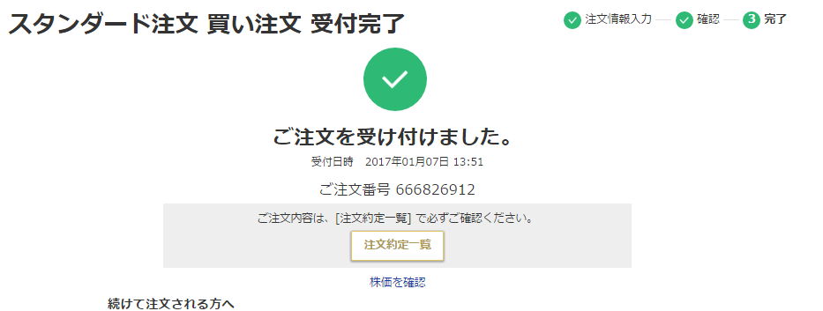
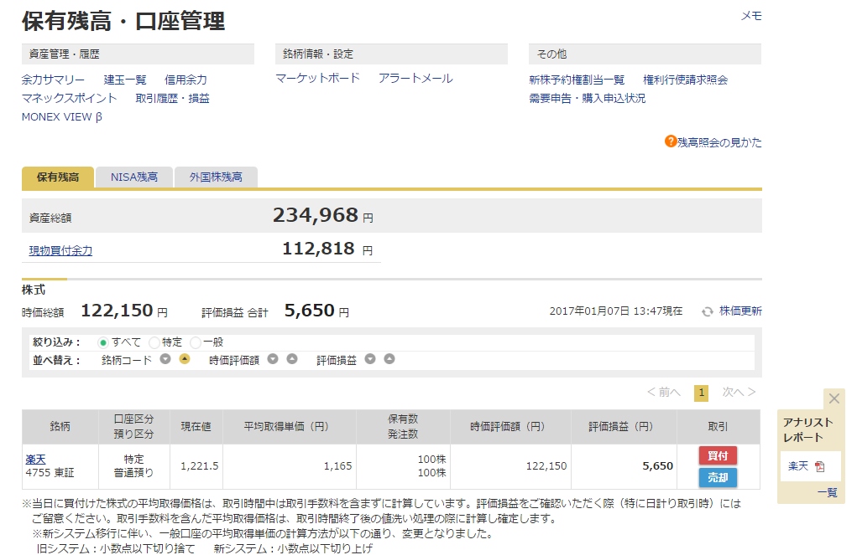
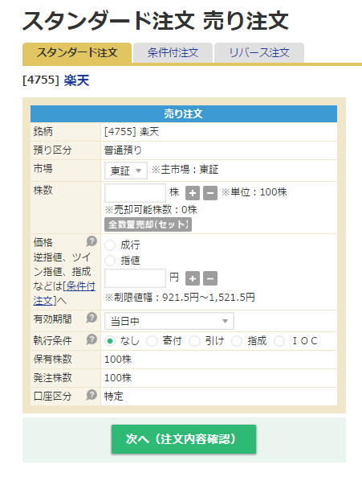
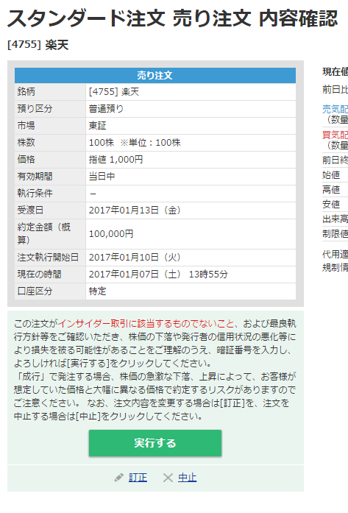
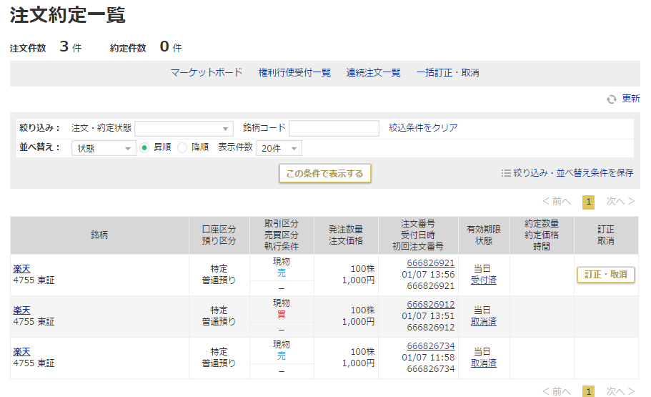
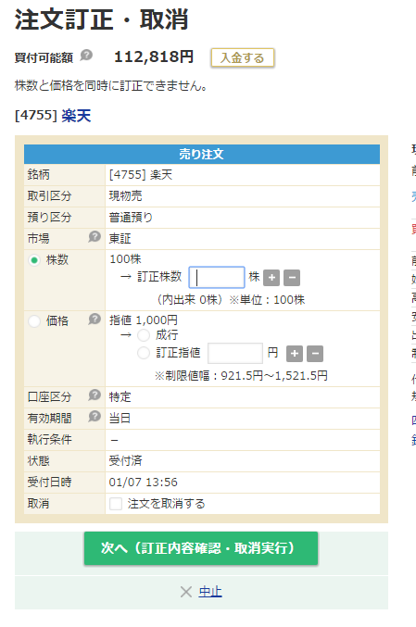
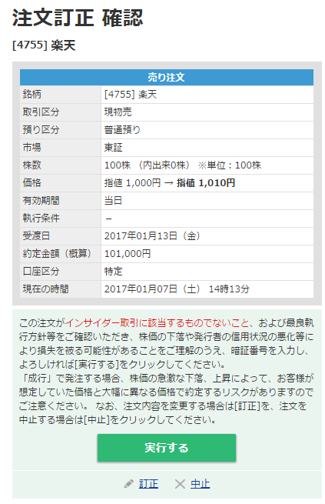
買い注文
売り注文
監視
取消
取消

Slide 10
UserProperty.
-UserAction.
TradeOperator
- OperatorState
ActionIndex
int ActionNum;
String[] Action = //NONE
String target;
BigDecimal Price //購入価格
BigDecimal OrderStockNum 購
double ActionScore
銘柄 口座区分
預り区分 取引区分
売買区分
執行条件 発注数量
注文価格 注文番号
受付日時
初回注文番号 有効期限
状態 約定数量
約定価格
時間 訂正
取消
楽天
4755 東証 特定
普通預り 現物
買 100株
1,000円 669092736
03/12 10:24
669092736 当日
受付済
訂正・取消
リミックスポイント
3825 東証 特定
普通預り －
250
－ 271 100株
0株 25,000
-2,100
-7.74% 買付
売却

Slide 11
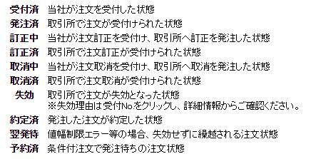
OrderState Memo

Slide 12
トレード可能フラグ MarketStatus
購入可能
9時開場前
9時開場後
11時30中間
12時30開始
3時終了
準備
買い寄せ
準備
買い寄せ
終了
普通起動
普通起動
売リ寄せ
売リ寄せ

Slide 13
課題
プログラムのエラーなし停止
複数のインスタンスを起動する場合、全スレッドが不特定のタイミングで一斉停止してしまう。
解決策：単一インスタンスだけ起動する（不定期停止が発生）
休日・祝日の運転停止 1008実装完了
テストモードの切り替え整理
Cドライブに蓄積するtemplateファイル
Seleniumにコマンドを実行するたびにtemplateファイルとして下記のフォルダが生成される。
C:\Users\使用者名\AppData\Local\Temp\anonymousXXXXXXXXXwebdriver-profile
Webdriverオブジェクト.quit(); を実行すれば削除されるが、非計画停止の場合フォルダは残される
Windows 10 `
Firefox 更新
ＳＥＬＥＮＩＵＭｎｏｋｏｕｓｉｎｎ

Slide 14
参考値
StockStatus – 株の取引状態（ストップ高、上昇調整、取引可能、落下調整、ストップ安）
PriceChange_Online_Avg – 株価値段変化の平均(0.99) 100秒の平均値
PriceTrend – 株動向の分類（上昇、落下、調整中）
MarketChange_Online_Avg – 市場値段変化の平均 （0.999） 1000秒の平均値

Slide 15
ToDo
休日・祝日の運転停止 OK
テストモードの切り替え整理
チャート表示整理 OK
buy_board_trend買い気配の軸範囲を自動調整する場合は0からスタートになる
両方0から始まるようにする
他の分析値チャートを作成
ログデータのDB移行
アカウントの管理
注文出来高

